Slide 1
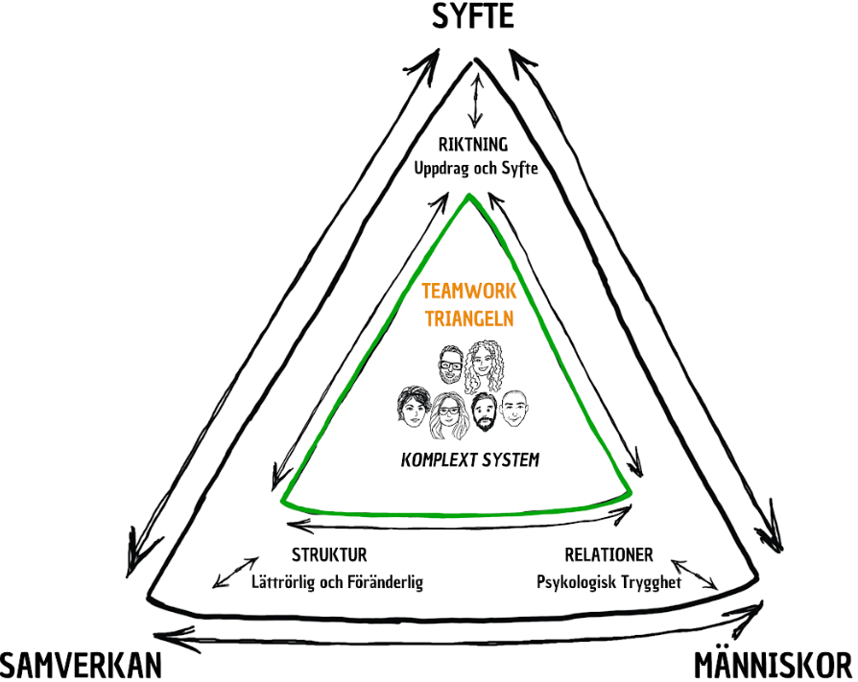
Teamwork-triangeln
Från grupp till team
www.tänkagöraeffekten.se
Notes:
Guide till workshopledaren
I boken ”Tänka Göra-Effekten – utveckla din organisation för nya resultat” presenteras Teamwork-triangeln och alla delar gås igenom noggrant. I boken, i del sex, presenteras ett workshop-upplägg med sex stycken workshops. Det här är det materialet.
Det är bra om du har läst boken innan du ska ta dig an materialet. Men det är givetvis helt okej att använda hela eller delar av materialet oavsett om du läst boken eller inte.
Du kommer troligen behöva anpassa materialet, upplägget, tider, agenda osv till din kontext. Se inte materialet som lösningen utan som en utgångspunkt för din och er utforskning.
Jag hoppas att du får nytta av materialet och att du anger källa om du refererar till det. Hör gärna av dig med feedback för att förbättra innehållet! Lycka till!
Kontaktuppgifter hittar du här:
www.tänkagöraeffekten.se

Slide 2
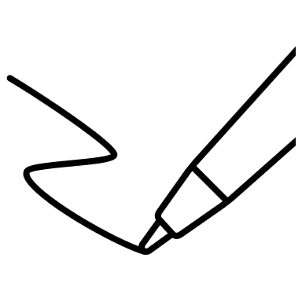
Symboler som guidar i materialet
Information om materialet
Du som workshopledare går igenom materialet med deltagarna
Dialog i rummet
Egen reflektion
Egen reflektion följt av delning och dialog i rummet
Egen reflektion, skriv på post-it-lappar och dela, dialog i rummet
Notes:
Guide till workshopledaren
Längst upp till höger i varje bild hittar du en ikon som guider dig i hur du kan använda bilden.

Slide 3
Generell info
Team finns överallt. Eller i alla fall behovet av att samarbeta som ett team. Vi är alla mer eller mindre medvetet involverade i en mängd samarbeten som till exempel bostadsrättsföreningen, fotbollslaget, ledningsgruppen, projektgruppen, vägföreningen, bridgeklubben. Ja, kanske till och med släktmiddagen. Alla är exempel på sammanhang och situationer där teamwork är gynnsamt.
Det som får ett team att fungera är generellt och passar alla team och grupper som vill bli team.
Den här serien med sex stycken workshops är baserad på Teamwork-triangelns innehåll och leder dig och de du vill ska förbättra sitt teamwork genom de fundamentala delarna för ett team. Tanken är att genomföra dem i ordningsföljd, gärna under en begränsad tid om högst två månader. Kom ihåg: dialogen är helig för lärandet.
Se innehållet som inspiration och en utgångspunkt för er utforskning kring hur ni kan bli ett ännu bättre team. Inspireras av innehållet och anpassa det efter era behov.
Lösningen finns inte i materialet. Lösningen finns hos er.
Notes:
Guide till workshopledaren
En workshop i sig förändrar ingen organisation. Men den kan vara den där viktiga katalysatorn till att få i gång samtalet. En workshop ger tid och plats för att tillsammans få till en fokuserad dialog, diskussion och reflektion kring ett eller flera ämnen. Det man lär sig tillsammans har en särskild inverkan på lärandet. Tankarna fladdrar inte bara förbi. Tillsammans hör och ser ni hur andra tänker och du får möjlighet att formulera dina egna tankar högt.
Addera gärna aktiviteter som bokcirklar och öppna frågestunder till ert förändringsarbete, gärna baserat på Teamwork-triangelns delar. Teorierna du behöver för att sätta i gång, eller fortsätta, finns i boken ”Tänka Göra-Effekten - Utveckla din organisation för nya resultat” Läs mer på: www.tänkagöraeffekten.se

Slide 4
Boken
I Tänka Göra-Effekten får du ta del av teorier, tankesätt och praktiska tips om förändring, utveckling och samarbete från några av de främsta forskarna och tänkarna i modern tid. Boken går bortom metoder och verktyg och visar hur du skapar genomgripande och långsiktiga resultat genom att förändra både ditt tankesätt och organisationens arbetssätt.
Boken uppmuntrar dig att se organisationen som en trädgård i stället för en maskin. En plats där förändring sker genom tillit, samarbete och nyfikenhet – inte genom instruktioner.
Notes:
Guide till workshopledaren
Mer info finns på www.tänkagöraeffekten.se och https://www.youtube.com/@KlasFj%C3%A4rstedt/videos

Slide 5
Notes:
Guide till workshopledaren
Teamets grundläggande behov kan sammanfattas i riktning, relationer och struktur – Teamwork-triangelns tre hörn. Lägger vi Teamwork-triangeln i triangeln som beskriver det komplexa systemet med människor som samverkar kring ett syfte ser vi hur hörnen passar ihop. Teamet behöver struktur för sin samverkan, en riktning med ett syfte och fungerande mellanmänskliga relationer med psykologiskt trygghet som grund. Teamet är ett levande komplext system!
Om vi utforskar och samtalar kring delarna i den innersta triangeln, Teamwork-triangeln, skapar vi goda förutsättningar för team som både utvecklar sig själva och sin produkt/tjänst.

Slide 6
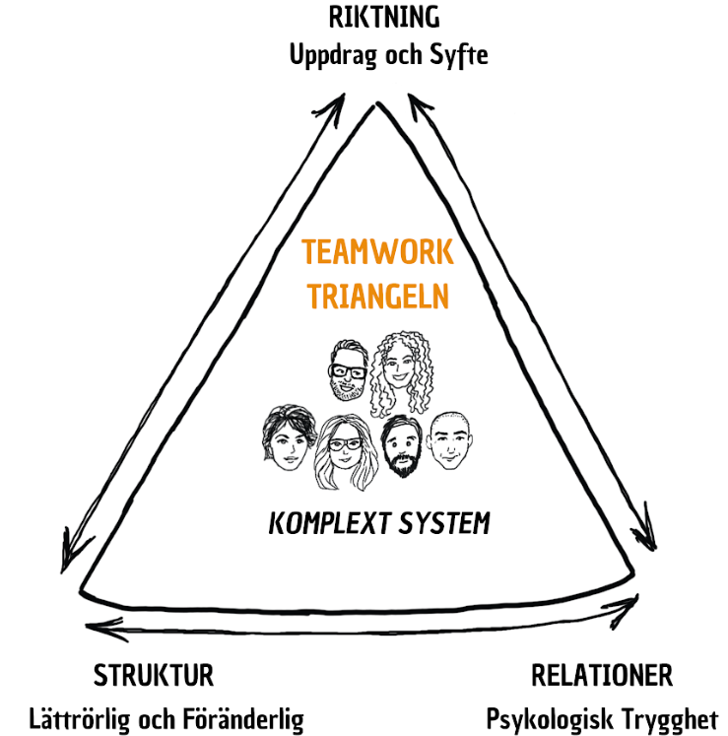
Notes:
Guide till workshopledaren
Riktning – Uppdrag och syfte
Teamet behöver ett tydligt uppdrag (vad) och syfte (varför) för riktning och mening. Att medlemmarna i teamet har en gemensam idé kring riktningen skapar samsyn och fokus.
Relationer – Psykologisk trygghet
En trygg miljö präglad av respekt för varandra där alla idéer är välkomna är grundläggande för att ett team tillsammans ska kunna vara kreativt och värdeskapande.
Struktur – Lättrörlig och föränderlig
Teamet behöver en överenskommen struktur, som givetvis kan anpassas över tid, för samarbetet och det gemensamma lärandet.

Slide 7
Bakgrund till workshopserien
Gruppen behöver bli ett team och därigenom samarbeta mer hållbart, kreativt och effektivt tillsammans.
Hypotesen för att nå dit är att tillsammans i gruppen bland annat resonera kring och definiera:
riktning med uppdrag och syfte
relationer genom psykologisk trygghet
struktur för att möjliggöra lättrörlighet och föränderlighet.
Notes:
Guide till workshopledare
Bild att förklara syftet mer era workshops. Kanske är bakgrunden en annan för er …

Slide 8
Övergripande önskade effekter
Förstå skillnaden mellan en grupp och ett team.
Definiera teamets uppdrag, syfte och värderingar.
Resonera kring psykologisk trygghet och definiera vad det betyder för teamet.
Definiera en förutsägbar struktur för utveckling och lärande och en gemensam modell för prioritering.
Öka förmågan till kunskapsdelning och lärande i teamet.
Bli bekant med systemsyn och "Systemtänkarens goda vanor" och kunna resonera kring dem i relation till teamet och organisationen.
Notes:
Guide till workshopledaren
Det här vill ni få ut av workshopserien. Medlet = workshops med mera. Önskad effekt = se ovan.

Slide 9
Ingångsvärden
Deltagarna har lösningarna.
Workshopledaren hjälper till att formulera dem.
Deltagarna ska göra det här själva.
Alla hjälps åt på vägen.
Nya resultat (effekter) kräver nya beteenden.
Det är ofta våra beteenden vi behöver förändra.
Workshopledaren erbjuder en struktur för att ta gruppen från nuläge till nyläge.
Deltagarna erbjuder sitt engagemang = tid och fokus.
Ok?
Notes:
Guide till workshopledaren
Poängtera att:
Resultat i ett komplext system uppstår genom interaktion (samverkan), inte genom addition som i ett komplicerat system
Eftersom resultatet uppstår genom interaktion, genom samverkan, är ansvaret för resultatet alltid delat i ett komplext system. (Därmed inte sagt att ett utpekat ansvar inte behövs.)

Slide 10
WS 3 – Systemtänkarens goda vanor
Verkligheten bygger på cirklar men vi ser raka linjer. Däri ligger vår begränsning som systemtänkare.
Peter Senge, författare till boken Den femte disciplinen
Notes:
Guide till workshopledaren
Se innehållet i den här Powerpointpresentationen som en utgångspunkt. Teorin bakom hittar du i boken Tänka Göra-Effekten - Utveckla din organisation för nya resultat, www.tänkagöraeffekten.se

Slide 11
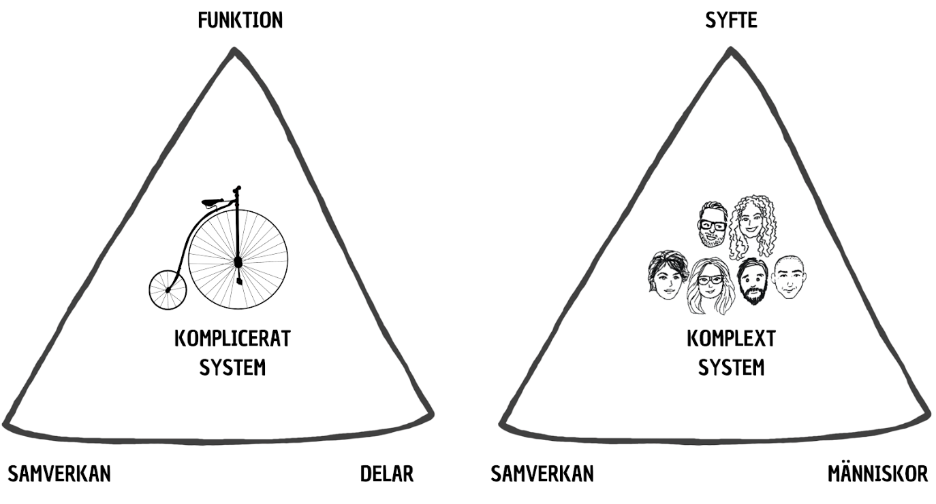
Scope
Läs kapitel 5
Notes:
Guide till workshopledaren
Presentera scoopet.
Att läsa innan: Läs kapitel 5

Slide 12
Agenda – Workshop 5
Incheckning – (5 min)
Tillbakablick WS 4 – (15 min)
Teori – Systemtänkarens goda vanor (30 min)
Definiera hur ni kan applicera Systemtänkarens goda vanor – (20 min)
Paus – (10 min)
Fortsätt – (20 min)
Summering och reflektion – (20 min)
Notes:
Guide till workshopledaren
Agenda – Workshop 5, 2 timmar
Tider i parantes bara en vägledning. Det är mycket innehåll och lite tid. Var noga med timebox. Det är ofta bättre att boka fler tillfällen än att dra ut på tiden eller stryka innehåll. Används fördelen av att det är korta pass. Det ger ofta fokus. Det går att prata om ett ämne en hel dag, det går också att prata om det i femton minuter …

Slide 13
Mål med workshopen
Syftet med den här workshopen är att få en överflygning av systemtänkande och de goda vanor som en systemtänkare har.
Målet är att börja applicera vanorna i vardagen
Notes:
Guide till workshopledare:
Dialogen är helig för lärandet.

Slide 14
Incheckning
Dina förväntningar i ett par ord …
Notes:
Guide till workshopledaren
Incheckning – (5 min)
Låt alla få möjligheten att komma till tals men inte med några längre utläggningar.

Slide 15
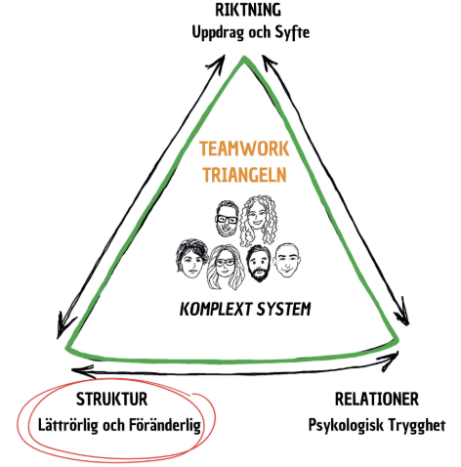
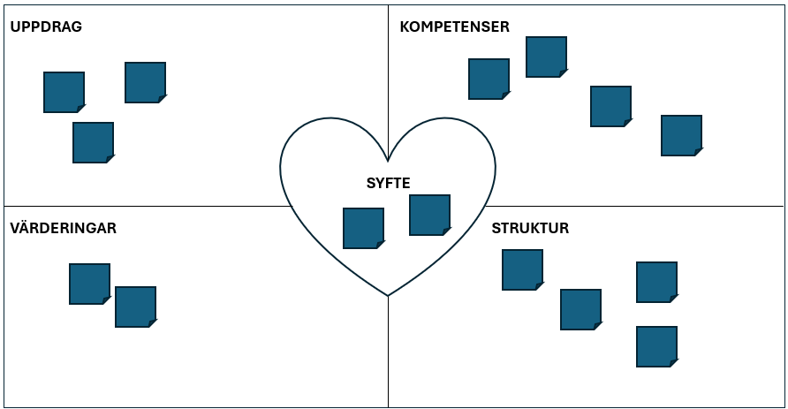
Hur gick det senast?
Notes:
Guide till workshopledaren
Vad landade ni i sist? Behöver ni prioritera några insatser?

Slide 16
Teori
Systemtänkarens goda vanor
Notes:
Guide till workshopledaren
Teori – Systemsyn och Systemtänkarens goda vanor – (30 min)
Systems thinking is a discipline for seeing wholes. It is a framework for seeing interrelationships rather than things, for seeing ‘patterns of change’ rather than static ‘snapshots.’
Peter Senge
”Vi måste acceptera att alla teorier och perspektiv som vi använder oss av för att studera organisationer och ledarskap är ofullständiga, snedvridna och vilseledande, samtidigt som de kan ge oss värdefulla insikter.” – Gareth Morgan
”När en organisation ska utvecklas och förändras finns det egentligen ingenting så praktiskt som en god teori.” – Kurt Lewin

Slide 17
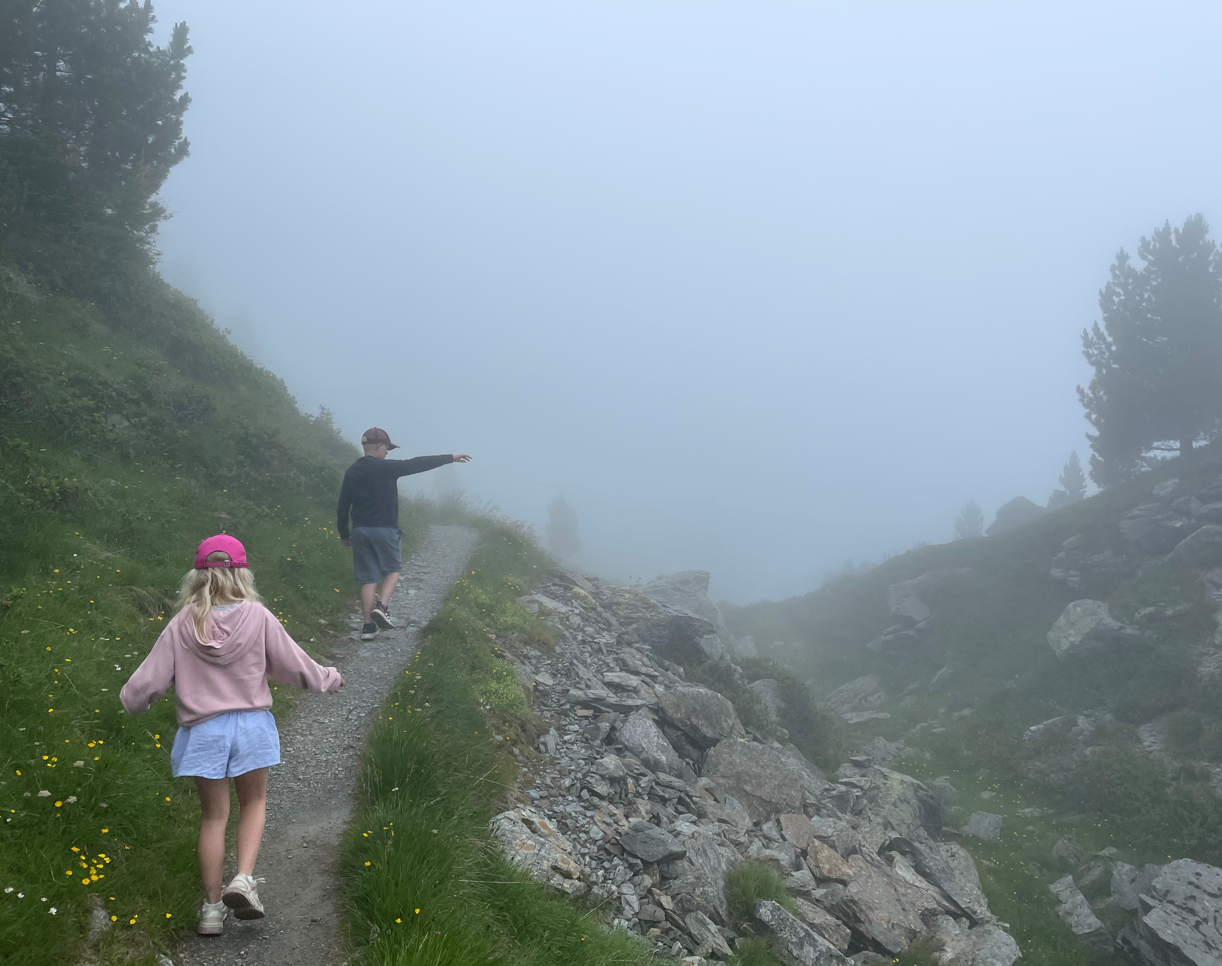
-
-
-
-
-
-
-
-
Notes:
Guide till workshopledaren
Repetera från tidigare workshops.

Slide 18
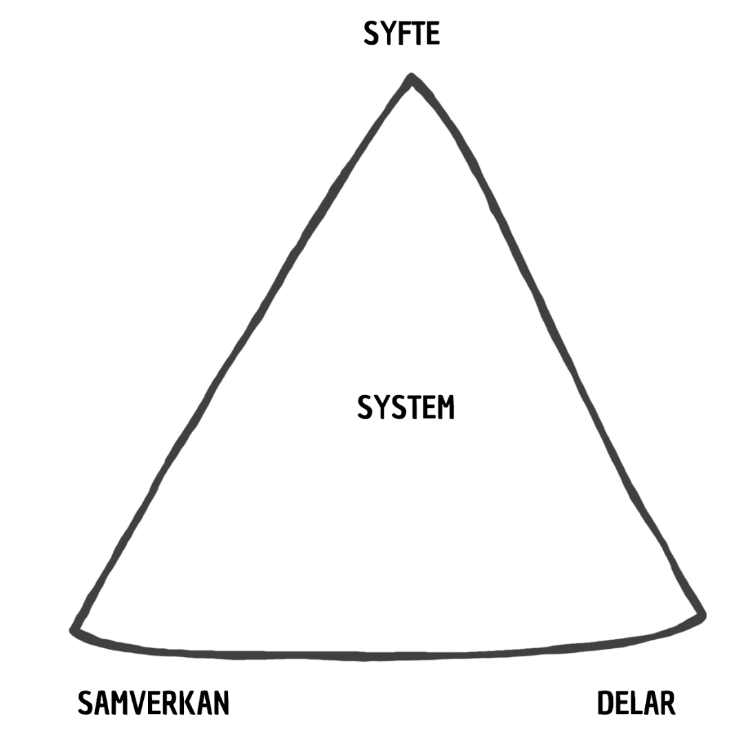
Systemsyn – systems thinking
Notes:
Guide till workshopledaren
Repetera från tidigare workshops.
Systemsyn eller systemtänkande, på engelska systems thinking, är ett sätt att tolka, förstå och beskriva världen genom att se och försöka förstå helheter, samband och interaktioner inom och mellan system snarare än att analysera enskilda delar isolerat.
Söker du enkla lösningar och snabba svar kommer systemsyn inte vara till någon hjälp. Systemsyn kan upplevas abstrakt och ställer en hel del krav på oss när vi ska förstå och använda oss av teorierna. Men det är belönande!
Donella H. Meadow (Thinking in Systems) beskrivning av ett system är mycket användbar. Hon beskriver ett system som delar som samverkar kring ett syfte.

Slide 19
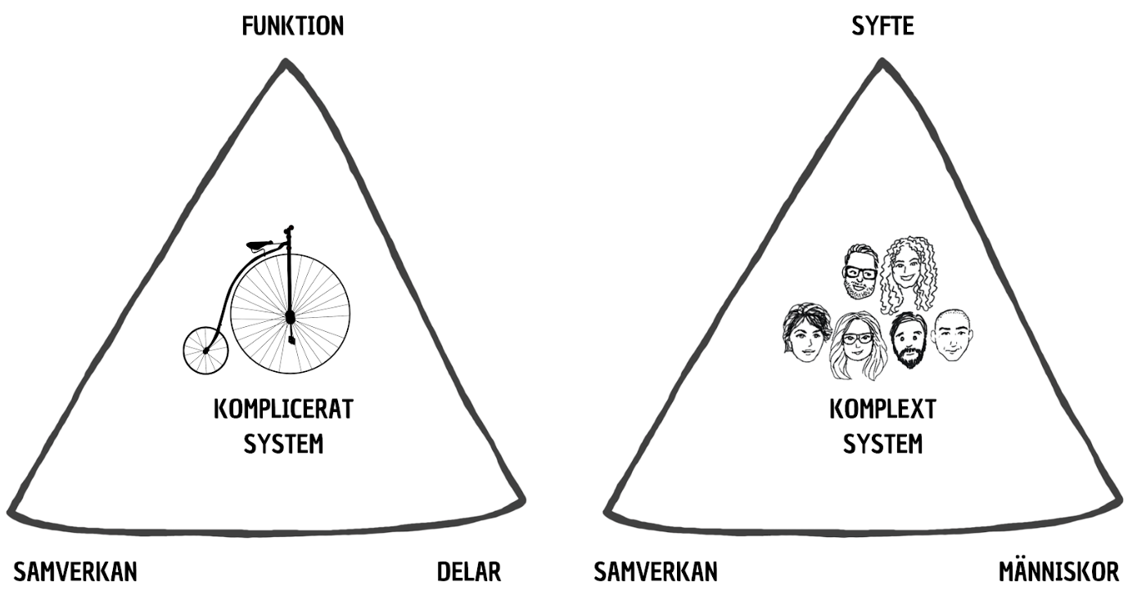
Systemsyn – systems thinking
Notes:
Guide till workshopledaren
Repetera från tidigare workshops.
Systemsyn eller systemtänkande, på engelska systems thinking, är ett sätt att tolka, förstå och beskriva världen genom att se och försöka förstå helheter, samband och interaktioner inom och mellan system snarare än att analysera enskilda delar isolerat.
Söker du enkla lösningar och snabba svar kommer systemsyn inte vara till någon hjälp. Systemsyn kan upplevas abstrakt och ställer en hel del krav på oss när vi ska förstå och använda oss av teorierna. Men det är belönande!
Donella H. Meadow (Thinking in Systems) beskrivning av ett system är mycket användbar. Hon beskriver ett system som delar som samverkar kring ett syfte.

Slide 20
Systemsyn – systems thinking
Men vi tror ibland vi är här …
Här är vi!
Löser samma problem om och om igen
Löser olika problem genom samarbete
Notes:
Guide till workshopledaren
Repetera från tidigare workshops.
Maskiner är komplicerade system. Vi kan ta cykeln som exempel. Den består av delar som behöver vara ihopsatta på ett fördefinierat sätt för att fungera för att lösa en uppgift om och om igen: att cyklas på. Några andra uppgifter kan en cykel inte lösa. Den kan inte vabba, handla mat, planera en fest eller plantera en växt i trädgården. Komplicerade system = delar som samverkar kring en funktion för att lösa en uppgift.
I ett komplext system har delarna, till skillnad mot det komplicerade systemet, även handlingsförmåga. En organisation med ett syfte och funktion som består av människor med handlingsförmåga är således ett biologiskt och socialt komplext system. Komplexa system = levande delar som samverkar kring ett syfte/funktion för att lösa en eller flera olika problem eller uppgifter.
In any system that is brought together for a purpose, there is no such thing as real conflict, only unexamined assumptions.
Gregory Bateson, antropolog och systemtänkare.

Slide 21
Systemsyn – systems thinking
Lärande och anpassningsförmåga - en överlevnadsfråga
Behöver inte lära eller anpassa sig.
Löser samma problem om och om igen
Löser olika problem genom samarbete
Notes:
Guide till workshopledaren
Repetera från tidigare workshops.
Komplicerade system - Löser samma problem om och om igen
Komplext system - Löser olika problem genom samarbete

Slide 22
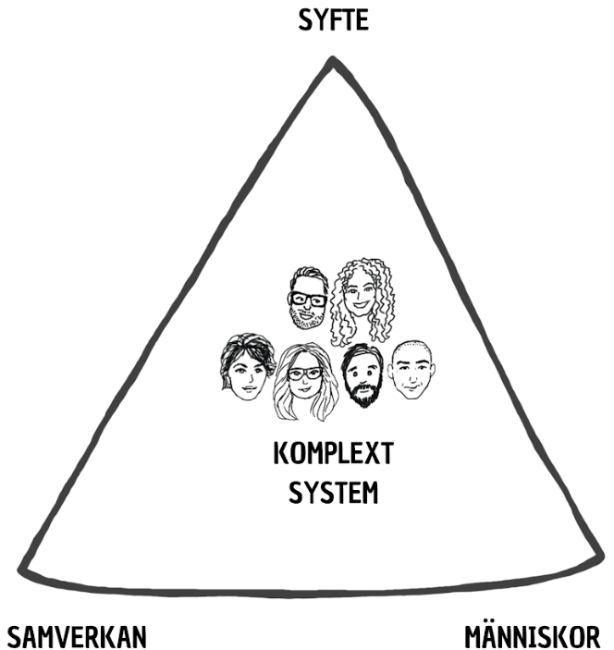
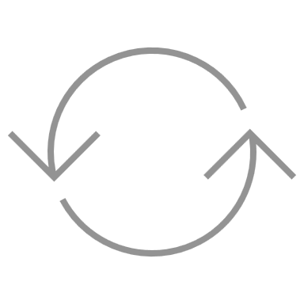
Dimman (VUCA) – Systemsyn
Kommunicera tidigt och ofta.
I komplexa system skapas inte resultatet genom addition, det skapas genom interaktion.
Komplexa sociala system – organisationen som anpassningsbar & lärande
Löser olika problem
Består av varierande antal levande delar. Varje del har ömsesidiga beroende till varandra och delarna kan samverka på flera sätt. Resultat genom interaktion. Lärande en överlevnadsfråga.
Notes:
Guide till workshopledaren
Repetera från tidigare workshops.
Både dimman (kontexten) och det faktum att vi är ett komplext system talar för att vi behöver bli bra på att samarbeta i team.

Slide 23
Management and governance is much simpler when you understand the nature of the system and you stop trying to treat an ecosystem – the organization – as if it was an engineering problem when it is an ecological problem.
David Snowden, forskare och grundare av The Cynefin Company

Slide 24
Krocken …
När vi med linjär blick försöker navigera i en cirkulär värld.
"Verkligheten bygger på cirklar men vi ser raka linjer … " - Peter Senge
Notes:
Guide till workshopledaren
Vi lever i en dynamisk värld (VUCA) som är icke-linjär och som bygger på feedback-loopar med fördröjning men vi ofta tänker och agerar linjärt.
Det ser ut som att humlan flyger till blomman för att äta nektar, men är det egentligen blommans pollen som reser med humlan? Eller är det ett samspel baserat på ömsesidiga behov, en dans? I naturen finns ingen början eller slut, bara ett ständigt cirkulärt flöde där allt hänger ihop. Människor i organisationer verkar interagera linjärt men vi är alla delar av olika cirkulära processer, som vi bara ser om vi zoomar ut och tittar på helheten.

Slide 25
Systemtänkarens goda vanor
Inser betydelsen av tidsfördröjningar när du utforskar förhållanden mellan orsak och verkan
Letar efter var oavsiktliga konsekvenser kan uppstå
Byter perspektiv för att öka förståelsen
Identifierar den cirkulära naturen i komplexa orsak-verkan-samband
Inser att ett systems struktur ger upphov till dess beteenden
Använder sin förståelse av systemstrukturer för att identifiera handlingar som ger störst effekt med minsta medel
Synliggör och prövar antaganden
Observerar resultatet och byter tillvägagångssätt om det behövs
Försöker förstå de stora sammanhangen
Notes:
Guide till workshopledaren
Gå igenom dem en och en och ge gärna exempel.
Systemtänkarens goda vanor i kontexten ledarskap och förändringsarbete
Inser betydelsen av tidsfördröjningar när du utforskar förhållanden mellan orsak och verkan
Exempel: När en organisation inför en ny metod för utveckling kan det ta månader eller till och med år innan resultaten visar sig. Genom att förstå denna tidsfördröjning kan ledaren undvika att förvänta sig omedelbara resultat och i stället fokusera på att kontinuerligt observera och mäta framsteg och anpassa organisationen efter den löpande återkopplingen.
Letar efter var oavsiktliga konsekvenser kan uppstå
Exempel: Vid ett beslut om att öka effektiviteten genom att automatisera vissa arbetsuppgifter kan en oavsiktlig konsekvens vara att medarbetare känner sig mindre involverade. Ledaren kan här aktivt undersöka och förbereda för dessa konsekvenser genom att kommunicera syftet med automationen och involvera teamet i förändringsprocessen.
Byter perspektiv för att öka förståelsen
Exempel: För att bättre förstå hur en förändring påverkar olika avdelningar kan en ledare byta perspektiv genom att sätta sig in i utmaningar från medarbetarens, kundens eller leverantörens synvinkel. Detta kan öka förståelsen för förändringens bredare påverkan i systemet/organisationen.
Identifierar den cirkulära naturen i komplexa orsak-verkan-samband
Exempel: En ledare som observerar att ökad stress leder till minskad produktivitet, vilket i sin tur skapar mer stress, kan identifiera detta cirkulära samband. Genom att adressera grundorsaken, till exempel arbetsbelastningen, kan ledaren bryta detta mönster.
Inser att ett systems struktur ger upphov till dess beteenden
Exempel: I ett team där kommunikation sker via flera mellanhänder kan ledaren märka att det leder till missförstånd och irritation. Genom att förändra strukturen för hur information sprids, till exempel genom att införa direktkommunikation och dagliga avstämningar, kan ledaren bidra till en tydligare kommunikation i teamet med färre missförstånd.
Använder sin förståelse av systemstrukturer för att identifiera handlingar som ger störst effekt med minsta medel
Exempel: En ledare kan analysera arbetsflödet i ett team och upptäcka en flaskhals i en specifik process. Genom att göra en liten justering i den processen, i stället för att omorganisera hela teamet, kan ledaren och teamet öka effektiviteten med minimal insats.
Synliggör och prövar antaganden
Exempel: Om en ledare antar att en låg produktivitetsnivå beror på bristande kompetens, kan ledaren välja att undersöka andra faktorer, till exempel arbetsmiljön eller omoderna verktyg. Att synliggöra sina antaganden och aktivt pröva dem kan ge en mer rättvis bild av situationen.
Observerar resultatet och byter tillvägagångssätt om det behövs
Exempel: En ledare som genomför en förändring bör kontinuerligt följa upp resultatet. Om resultatet inte överensstämmer med förväntningarna kan ledaren justera sin strategi, till exempel genom att öka stödet till medarbetarna eller anpassa förändringens omfattning.
Försöker förstå de stora sammanhangen
Exempel: I stället för att bara fokusera på att nå kortsiktiga mål, bör en ledare tänka på hur beslut och handlingar påverkar organisationens långsiktiga framgång och kultur. En tydlig förståelse för de stora sammanhangen skapar en mer hållbar utveckling och stärker organisationens långsiktiga mål.

Slide 26
Dialog
I par, välj ut två-tre vanor och beskriv hur ni skulle kunna börja använda er av dem i er arbetsvardag. Var beredda att presentera för varandra.
Notes:
Guide till workshopledaren
Uppmuntra till dialog. Se om ni behöver uppdatera er Team canvas.

Slide 27
Summering, reflektion, nästa steg
Grupp till team

Slide 28
Mål med workshopen
Syftet med den här workshopen är att få en överflygning av systemtänkande och de goda vanor som en systemtänkare har.
Målet är att börja applicera vanorna i vardagen
Notes:
Guide till workshopledaren
Repeterar syfte och mål. Har ni lyckats med intentionen? Ta med den funderingen till utvärderingen i nästa bild.

Slide 29
Reflektion
Vad var syftet och målet?
Hur gick det?
Vad gjorde vi bra och varför?
Vad kan vi förbättra nästa gång?
Notes:
Guide till workshopledaren
Går att samla in via menti eller mejl i efterhand och presentera vid nästa WS.

Slide 30
Nästa WS
Notes:
Guide till workshopledaren
Presentera scoopet för nästa WS som är: Summering, utvärdering och nästa steg
Att läsa innan: -

Slide 31
Läs- och filmtips
Peter Gärdenfors – Den meningssökande människan
Peter Senge – Den femte disciplinen. Den lärande organisationens konst
Carol Dweck – Mindset. Du blir vad du tänker
Amy C Edmondson – The Fearless Organization – Psykologisk trygghet på jobbet
Lennart Wittberg – Systemsyn i praktiken
Daniel Kahneman – Tänka, snabbt och långsamt
Stephen Covey – De 7 goda vanorna. Grunden för personlig utveckling och hållbart ledarskap
Daniel Pink – Drivkraft. Den överraskande sanningen om vad som motiverar oss
Donella H. Meadows – Thinking in Systems
Donald G. Reinertsen – The Principles of Product Development Flow
Julia Romanowska – Schibboleteffekten. Ledarskap, konsten och människans ansvar
Hans Brattberg och Tomas Björkholm – Prioritera, fokusera, leverera: din snabbguide till Lean, Agile, Scrum och XP
Jonny Schneider – Understanding Design Thinking, Lean and Agile
Filmer: https://www.youtube.com/@KlasFj%C3%A4rstedt/playlists
Notes:
Guide till workshopledaren
Tips ovan till de som vill fördjupa sig.
https://www.klas.one/blogg
www.tänkagöraeffekten.se

Slide 32
-
Notes:
Guide till workshopledaren
Slut WS5

